Slide 1
Dancing with Wolves: Towards Practical
Event-driven VMM Monitoring
实用的事件驱动的VMM监控
  VEE 2017
刘文清

Slide 2
目录
Introduction
Related Work
Background &Theeat
Design & Implement
Security Analysis
Evaluation
CONTENTS

Slide 3
01
Introduction

Slide 4
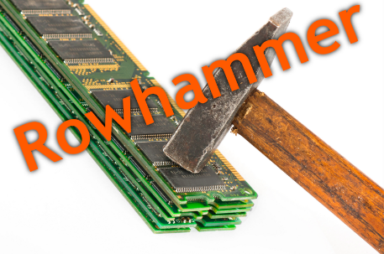



Introduction
通过攻击hypervisor的方式来攻击上层的VM

Slide 5
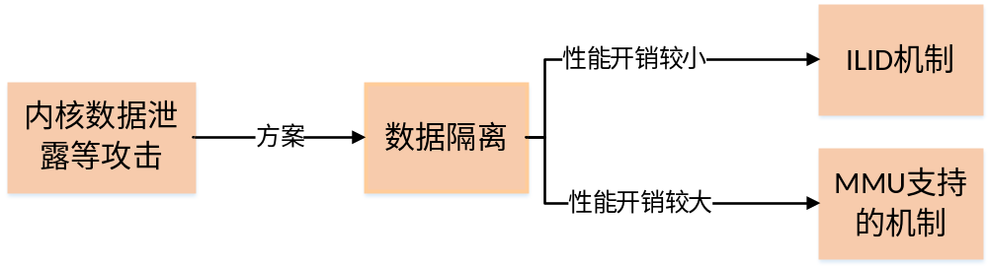
Introduction
✘

Slide 6
Introduction
数据隔离一般思路（基于MMU）
  思想
    创建与内核完全隔离的安全区域
    仅允许持有专有权限的特定代码访问安全区域来管理敏感数据
  缺点
    性能开销很大
    因每次访问安全区域都需MMU配置（页表切换）和TLB维护的成本

Slide 7
Introduction
构造ILDI的基本思路
  数据隔离
    PAN位：可协助实现创建内核的内存指令不可访问的安全区域
    LSU(Load and Store Unprivileged Instruction)
    访问安全区域的唯一方法是通过LSU指令给出的，LSU指令用于访问安全区域
  SC模块
    保证数据隔离安全运行
    对PAN和LSU涉及的page tables 和 regs进行保护

Slide 8
解决的问题
解决的问题
  实现性能开销相对较小的数据隔离方案
  能够防御代码重利用攻击、代码注入攻击

Slide 9
02
Related Work

Slide 10
Related Work
Software Fault Isolation(软件故障隔离)
  思想：阻止非认证模块中的代码或者数据扩散到整个内核
  方法：阻止非认证的内存指令访问安全区域
  缺点：性能随着代码量的增加而降低
MMU-supported
  思想：创建不同访问权限的两个页表，分别访问安全区和普通区，系统 会适时让认证代码访问安全区域。比如：TTBR0和TTBR1
  缺点：性能开销大，配置切换可以改变区域的保护状态，导致性能降低。（代码段和数据段的属性变化等）

Slide 11
03
Background
Theeat

Slide 12
背景知识
背景知识
PAN
LSU
地址翻译

Slide 13
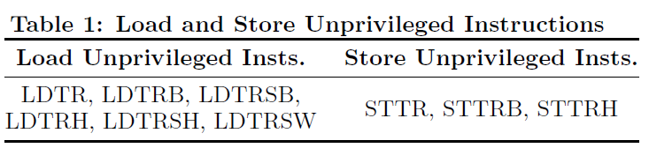
Background
PAN (Privileged Access Never)
  即“特权执行从不”。阻止特权代码（内核）访问非特权区域（用户区域）。
  CPSR寄存器可以设置PAN位。SCTLR寄存器可以设置SPAN位。
LSU(Load and Store Unprivileged Instruction)
  EL1层（特权层 ）和EL0层（非特权层）执行情况一样，访问内存时依赖EL0层的访问权限

Slide 14
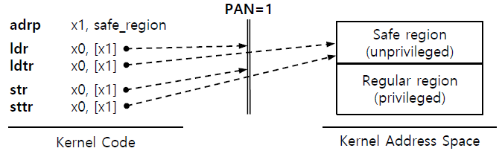
Background
ILDI机制
  只有LSU指令被允许访问unprivileged region

Slide 15
Background
Address Translation
  两个翻译页表基寄存器
  TTBR0 虚拟地址低部分（用户空间）
  TTBR1 虚拟地址高部分（内核空间）

Slide 16
Threat Model
  威胁模型
    攻击者能够利用OS的内存泄漏漏洞（memory corruption vulnerability），恶意地进行读写操作，从而污染内核
  安全保证
    ILDI机制创建安全区域，允许内核通过固定的指令访问安全区域
  假设条件
    启动是安全的
    DoS攻击、侧信道攻击、基于硬件的攻击（冷启动攻击、RowHammer攻击）等不在考虑范围之内

Slide 17
04
Design Implement

Slide 18
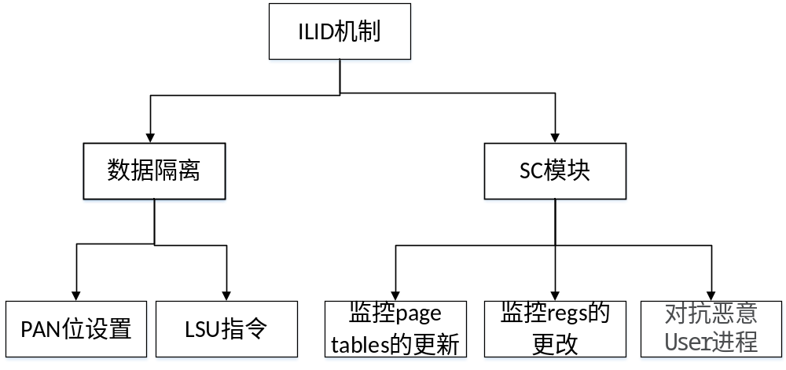
Design
ILDI组成
  数据隔离
  SC模块（security control）

Slide 19
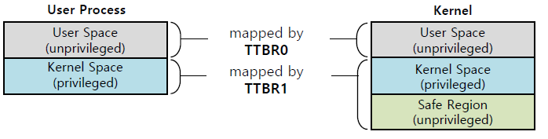
Design
数据隔离
  目的
    使用PAN位和LSU指令实现对safe region的访问，以减小性能开销
  实现
      在内核创建safe region（非特权级别），设置PAN为1，于是kernel无法访问处于unprivileged的safe region，只有使用LSU指令进行load和store 操作

Slide 20
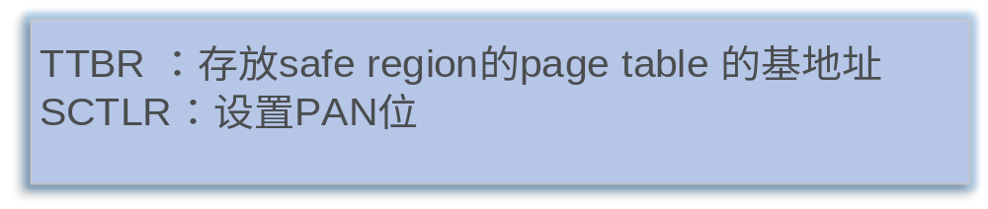
Design
  SC模块（security control）
    设计
      hyp mode层，隔离于kernel，kernel通过固定的entry exit 门与SC模块进行交互，控制被污染kernel对page tables和regs的恶意访问
    功能
      对数据隔离的安全控制
      对page tables 的访问，更新操作放到SC中
      对regs (SCTLR、TTBR)修改操作的监控放到SC中
      对抗恶意User Process

Slide 21
SC模块
Regs的控制
  目的
    保护PAN相关的寄存器不被恶意操作
    PAN位在系统运行过程中必须保持为1，safe region才能一直为 unprivileged状态，需要控制能操作PAN位的指令或者寄存器。
  操作
    移除MSR指令（可清除PAN位）
    SC模块监控SCTLR reg （控制PAN位）的更改操作

Slide 22
SC模块
Page Tables的控制
  操作
    SC模块监控对TTBR和MMU的更改操作
  目的
    safe region的地址映映射在page tables 中，监控page tables的相关操作
    检测和阻止双映射(double mapping)，防止不同访问权限的虚拟地址映射相同的物理地址（safe region 必须保持unprivileged）

Slide 23
SC模块
对抗恶意User Process
  目的
    safe region持续为unprivileged状态，为了防止恶意User进程访问safe region
  措施
    创建2套页表，页表1不包含safe region 的地址映射。页表2含所有映射。
    User process 运行，开启页表1，否则开启页表2.
    Safe region 的地址映射残留在TLB中，在ASID的协助下刷新TLB，减小性能开销

Slide 24
05
Security Analysis

Slide 25
Security analysis
代码注入攻击
  攻击
    注入LSU指令或者特权代码来操作系统寄存器
    DMA攻击
  对策
    使用DEP(W⊕X)机制，对page tables 和 regs监控，监控对DAM的操作
代码重使用攻击
  攻击
    更改内核的控制流，用精心构造的参数重新执行LSU指令
  对策
    代码指针分离（详细不知）、数据影子技术

Slide 26
06
Evaluation

Slide 27
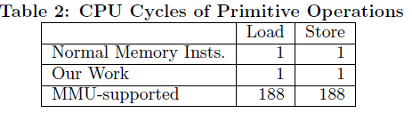
Evaluation
MMU-supported ILDI对比
  Primitive Operation
    主要操作：与safe region 的加载保存敏感数据（Load Store data）
  Results
    本方案的性能开销更小
    MMU-supported 方案的速度是ILDI机制的1/188

Slide 28
Evaluation
实验环境
  多功能高速V2M-Juno r1平台(Cortex-A57 1.15 GHz双核处理器和Cortex-A53 650 MHz四核处理器，2G DRAM)
测试
  Linaro Android版本15.06（Android版本为5.1.1 4，Linux内核3.10）
  Benchmarks for base system
    Lmbench(for kernel)
    GeekBench 3.4.1、Basemark OS II 、Vllamo 3.2、Antutu 6.0.1(for system)

Slide 29
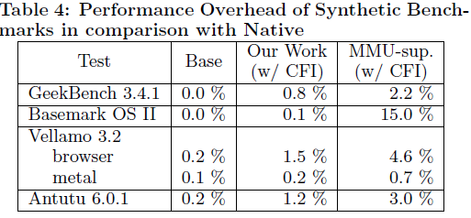
Evaluation Results
由结果知，SC模块监控page tables 和 regs ，对系统造成的性能开销较低

